Slide 1
现代农业资料查询
陆继祥

Slide 2
百度查阅-连环跟踪
关键字迁移：农业---》科技农业--》智慧农业、现代农业、绿色农业
内容迁移：现代农业--》北京中农富通（综合性网站）、中投顾问（商业调研）、政府（政策新闻）。。。
网站扩散：北京中农富通（综合性网站）-->
金湖水漾年华——全国首家水主题农业科技嘉年华
江苏洋河农业嘉年华
湖南益阳农业嘉年华
山西省忻州玛卡育苗项目
北京国际都市农业科技园
政府新闻、政策论坛
单一新闻--》相关新闻
国家政府网站
地方部门网站

Slide 3
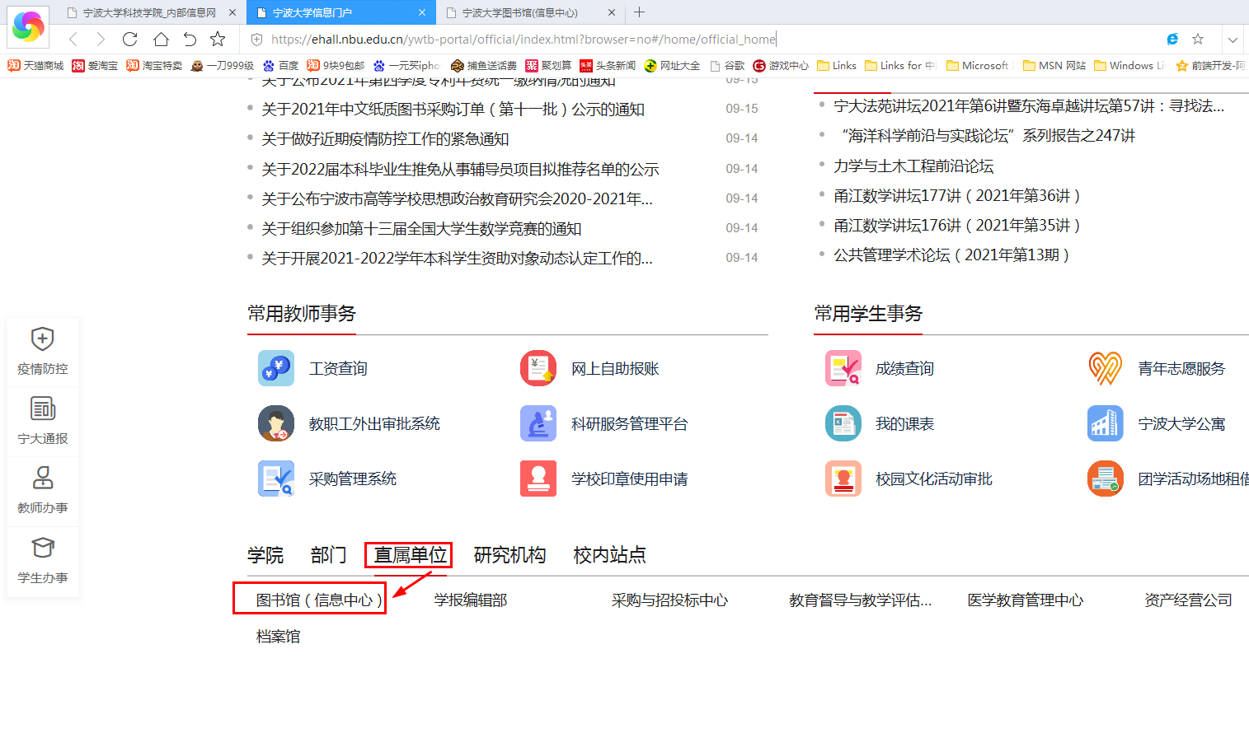
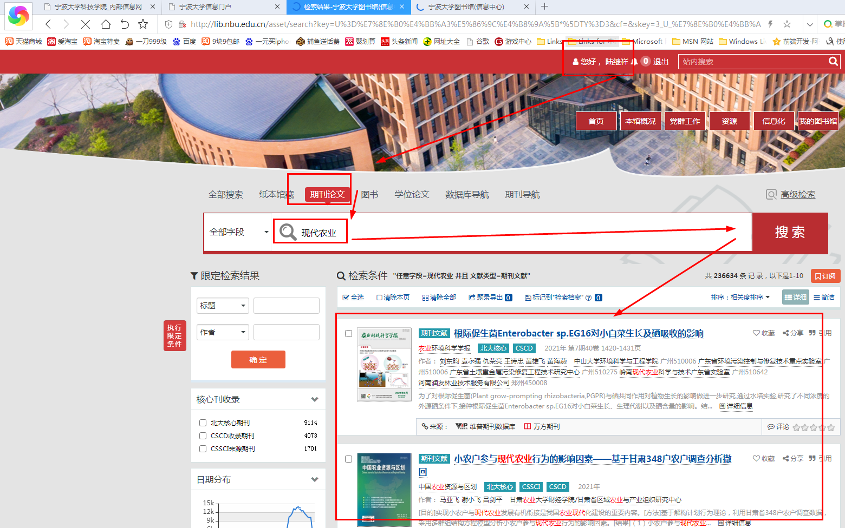
论文资料查询
http://nw.ndky.edu.cn/--》宁大内网--》

Slide 4
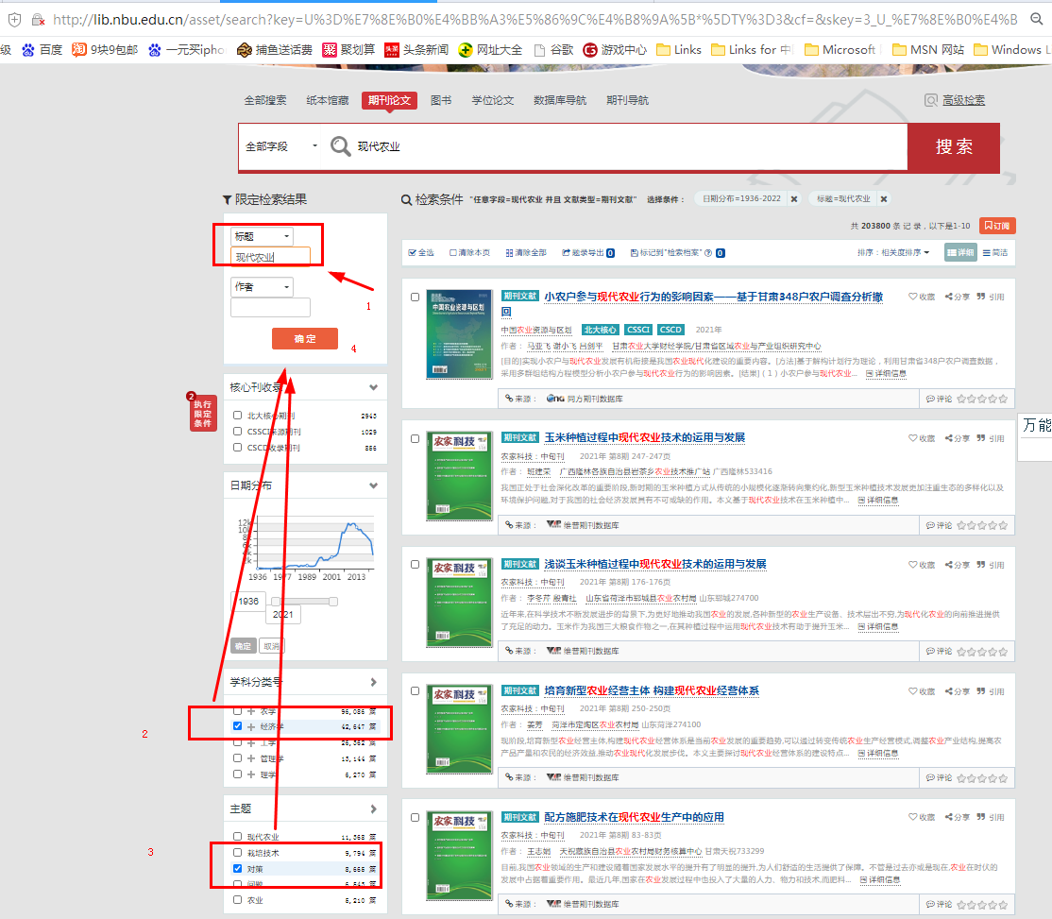
限定查阅范围

Slide 5
综合处理--》再深入有针对性查阅
充分使用思维导图等工具
根据前面查询进行归类：分成几大类
再对每一个分类深入调研：重复以上操作，细化每一类的内容模块
形成最终业务的内容分析文档

Slide 6
根据确定的业务内容查询同类网站
业务明确（可能多个方向）
查询10个以上的同类网站（或内容相近的国内外网站）
对10多个网站进行分析对比、筛选出可参考借鉴的5个左右网站
对这5个网站进行全面分析他们的优缺点并形成文档

Slide 7
查询结果汇总形成项目可行性分析或项目策划书
项目策划书的模板
项目策划书的内容
项目策划书针对的目标
项目策划书的PPT
axure

